Slide 1
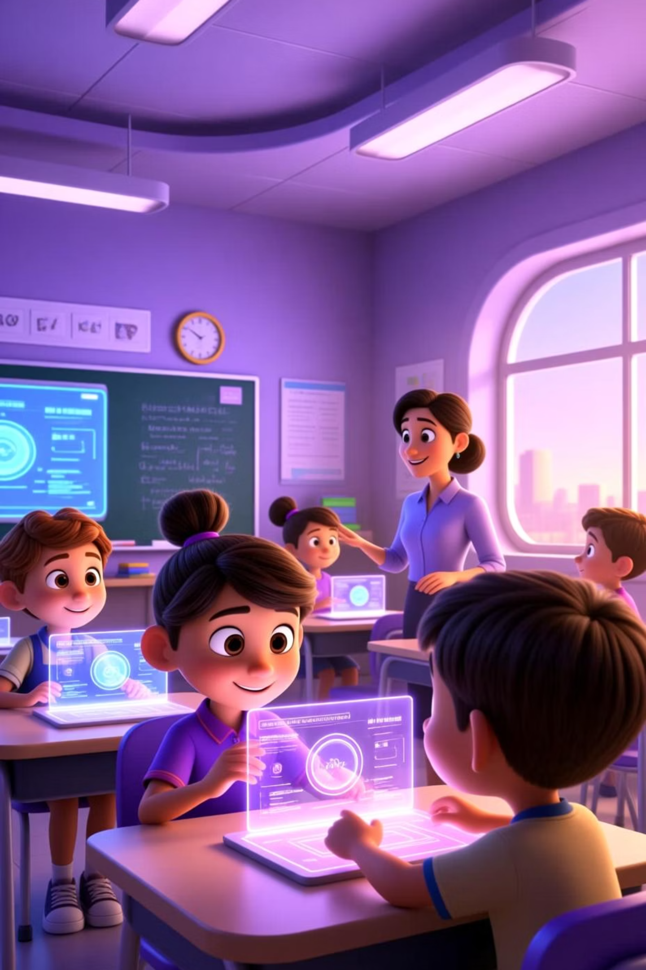
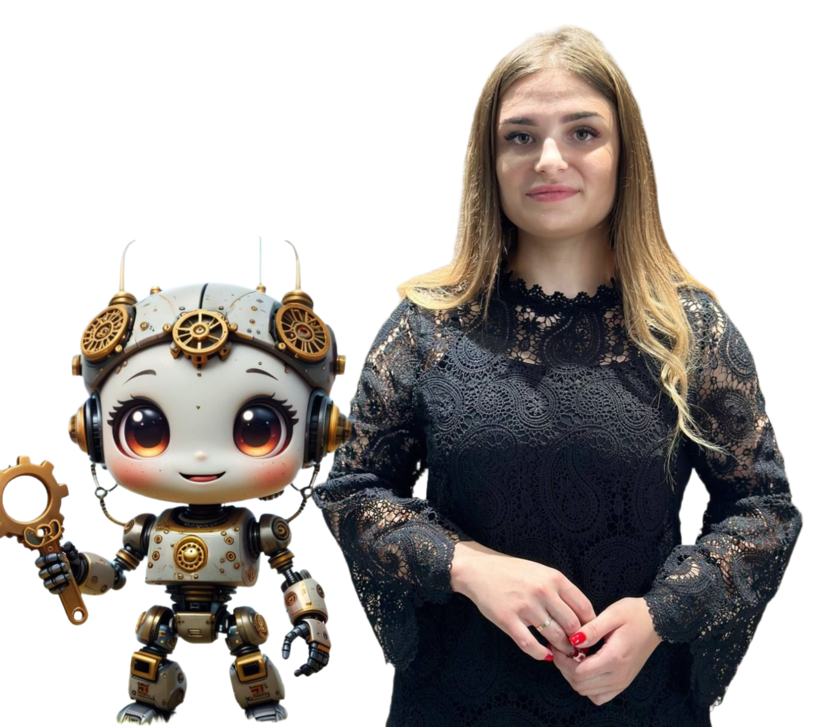

Тема:
«Возможности использования искусственного интеллекта в образовании»
Попова Полина Викторовна
Учитель физики и математики
ГБОУ ЛНР «Гимназия № 60 им.200-летия г. Луганска»

Slide 2
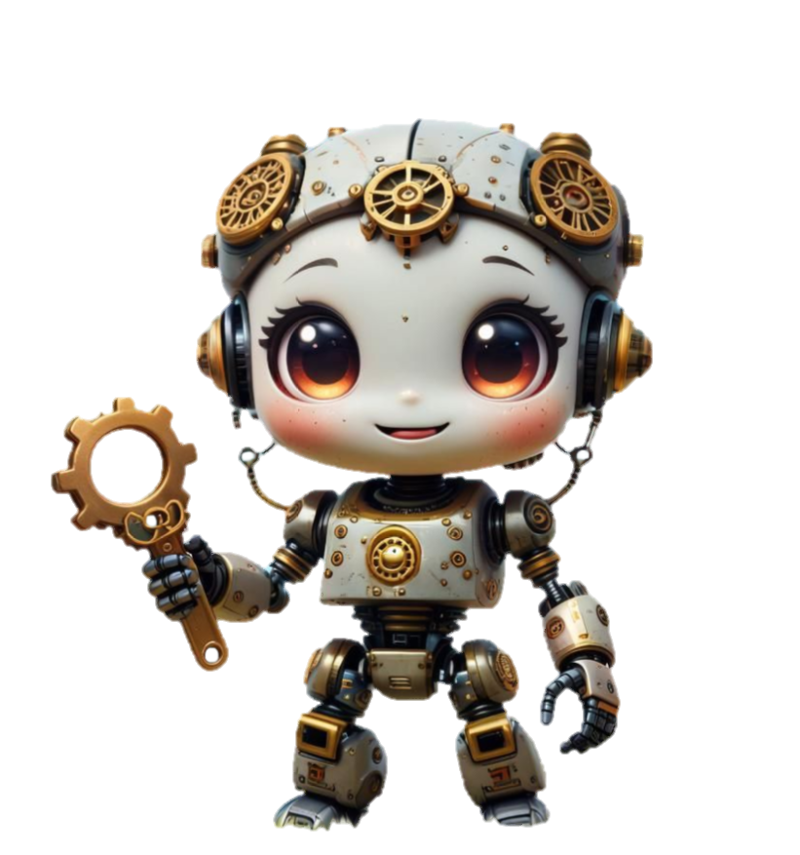

План
1.
Что такое ИИ?
Обзор инструментов и их применения
2.
Промптинг
Как правильно писать вопросы ИИ?
Нейросети
+
Реальные кейсы
3.
Виды нейросетей. Примеры использования нейросетей для конкретных задач

Slide 3
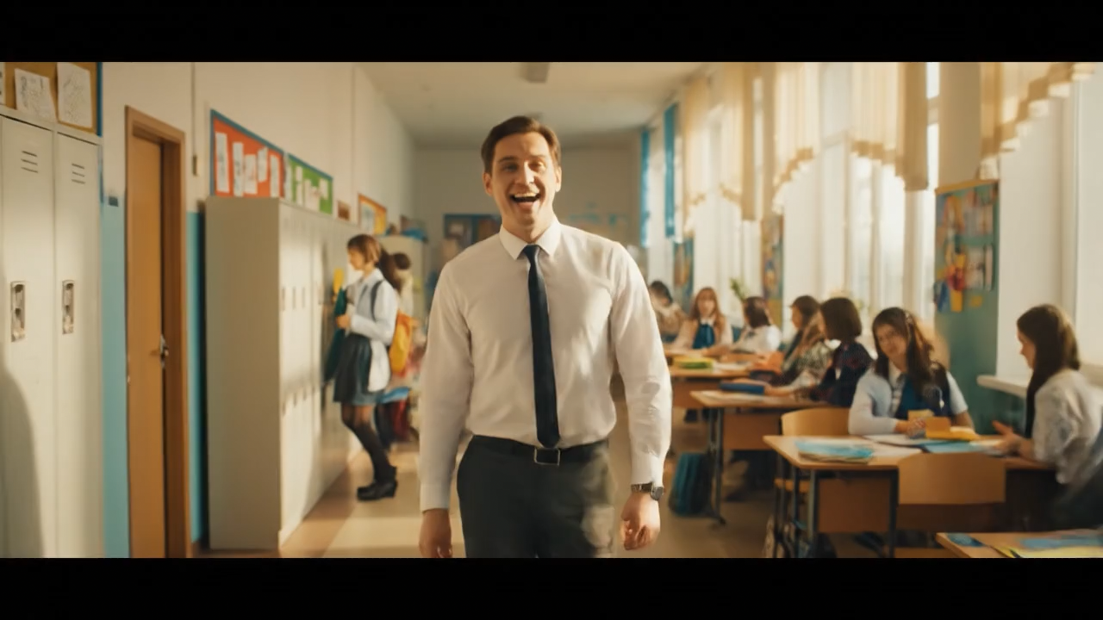

Slide 4

ИИ как инструмент для оптимизации работы педагога
Философский взгляд на технологическое будущее:
«Освобождение человека от тяжёлой работы неизбежно. Автоматизация, электроника, вычислительная техника — это путь к обществу, где каждый сможет посвятить себя познанию, культуре, духовному росту»
— Академик Сахаров

Slide 5
Что такое искусственный интеллект?
Искусственный интеллект
Интеллект человека
Искусственный интеллект— это направление науки, которое занимается разработкой компьютерных систем, способных выполнять задачи, свойственные человеческому интеллекту.

Slide 6
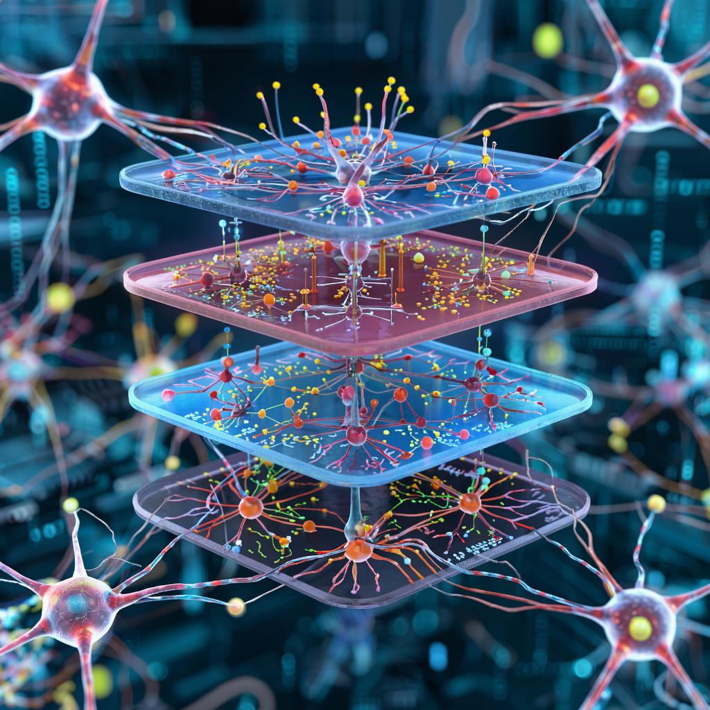
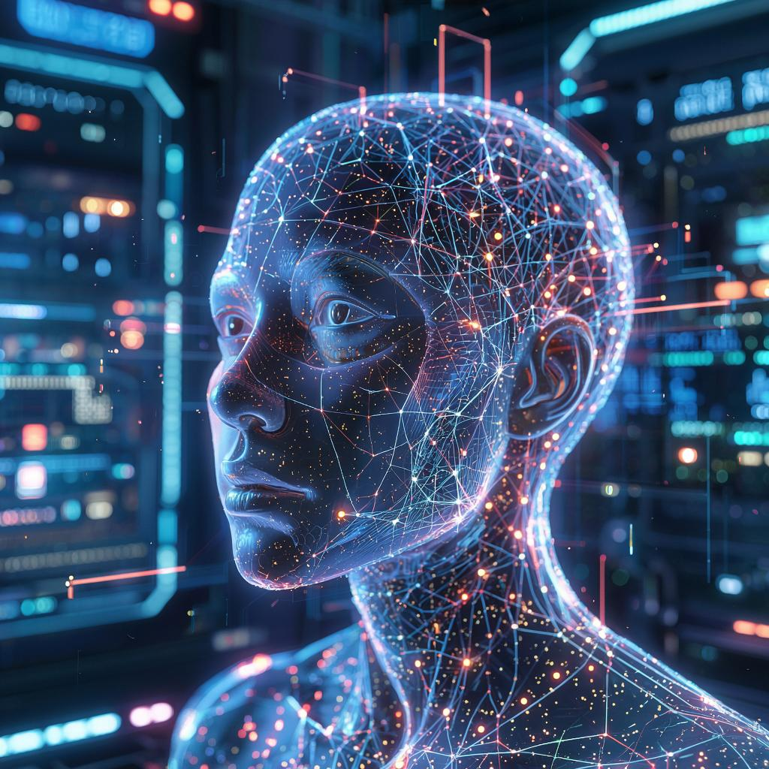
Нейросети это искусственный интеллект или наоборот?
МАШИННОЕ ОБУЧЕНИЕ
Методы, алгоритмы и модели, с помощью которых машины могут обучаться на коллекциях примеров без непосредственного программирования.
ИСКУССТВЕННЫЙ ИНТЕЛЛЕКТ
Группа подходов и технологий, позволяющая машинам выполнять те же задачи, что и человеческий интеллект.
НЕЙРОСЕТЬ
Класс моделей и алгоритмов для обработки данных, построенных по образцу человеческого мозга и состоящий из особых узлов обработки данных (нейронов).

Slide 7



Виды нейросетей
Генерация текста
Создание изображений
Создание видео
Создание статей, сценариев, ответов на вопросы.
Генерация уникальных визуальных материалов.
Автоматическое создание видеоконтента.
ИНТЕРЕСНЫЙ ФАКТ
92% учителей, которые используют ИИ в подготовке к урокам, экономят до 5 часов в неделю (по данным EdTech Review, 2024)

Slide 8
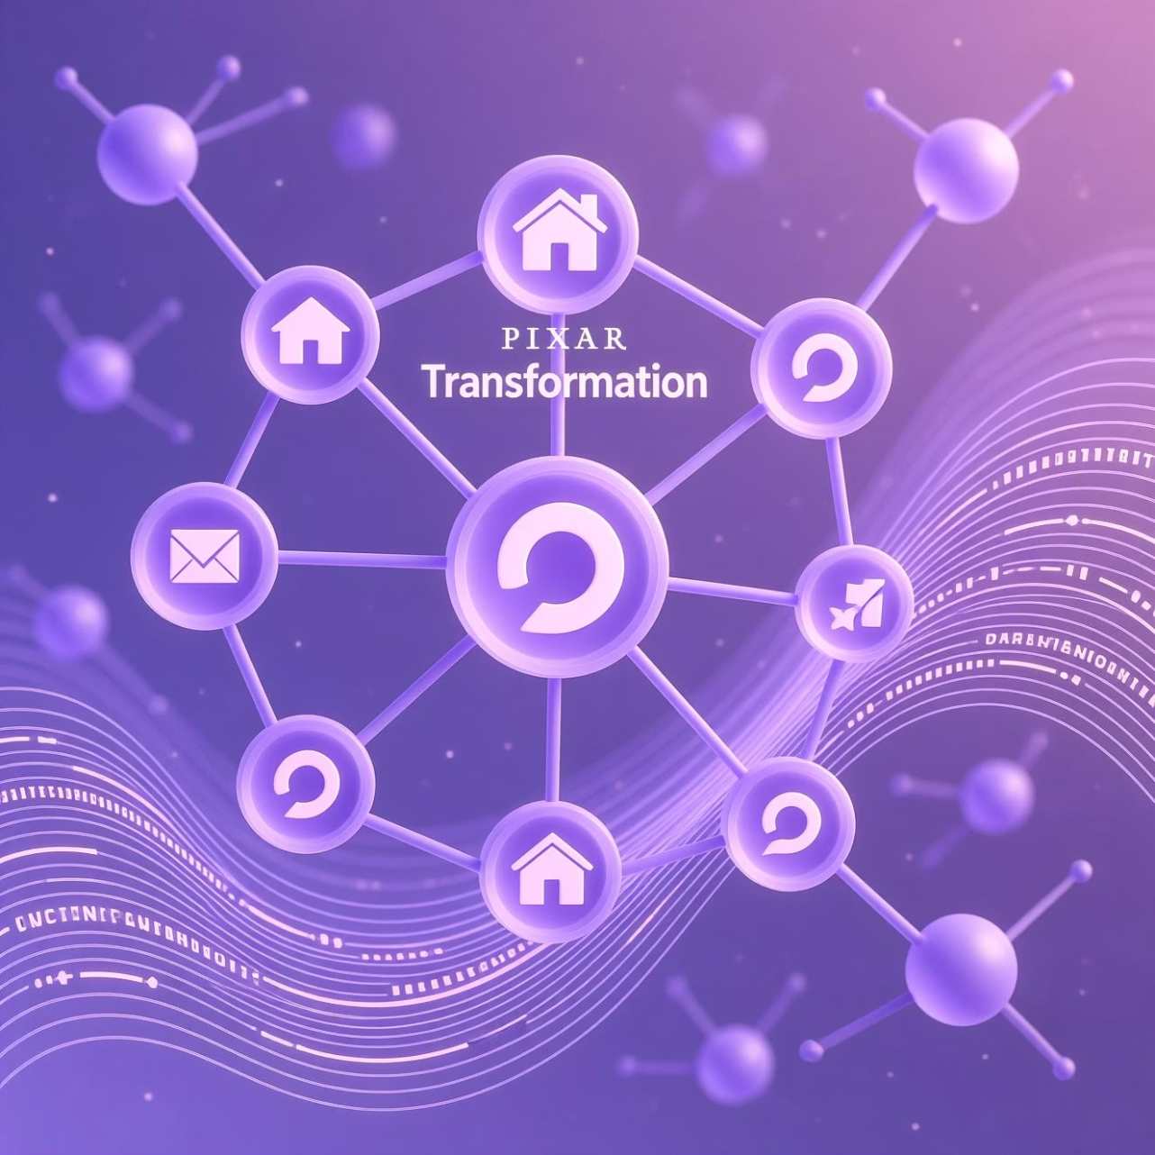
Что Такое GPT?
GPT = Generative Pre-trained Transformer.
Generative: Нейросеть генерирует, создает контент.
Pre-trained: Она предварительно обучена на больших объемах данных.
Transformer: Она трансформирует текст.
ИНТЕРЕСНЫЙ ФАКТ
Изначально нейросети разрабатывались для перевода текстов. Однако ученые обнаружили, что они могут трансформировать текст даже при переводе с одного языка на тот же самый, что положило начало эпохе современных текстовых нейросетей.

Slide 9
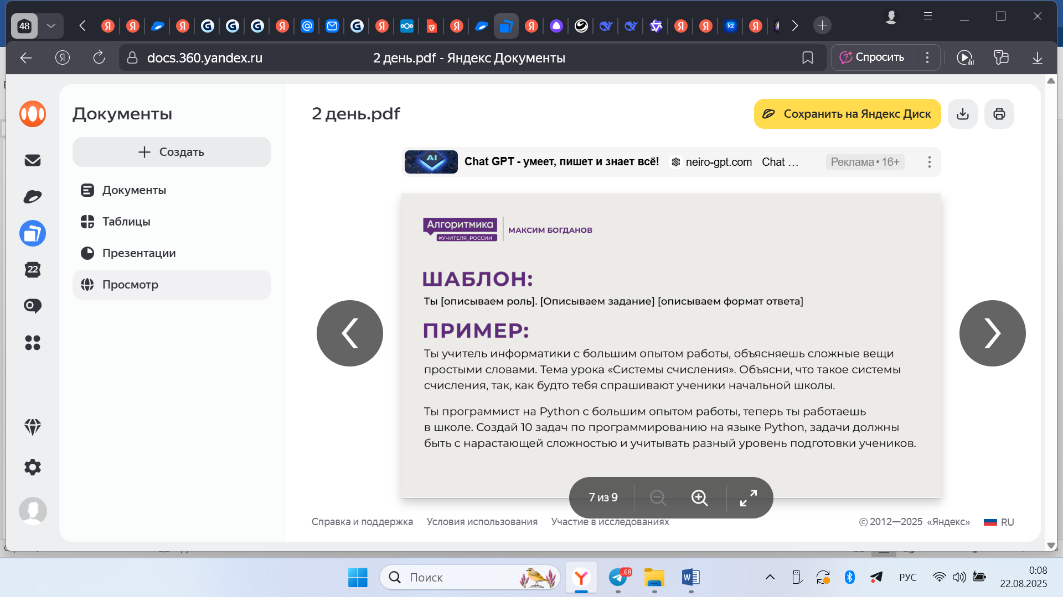
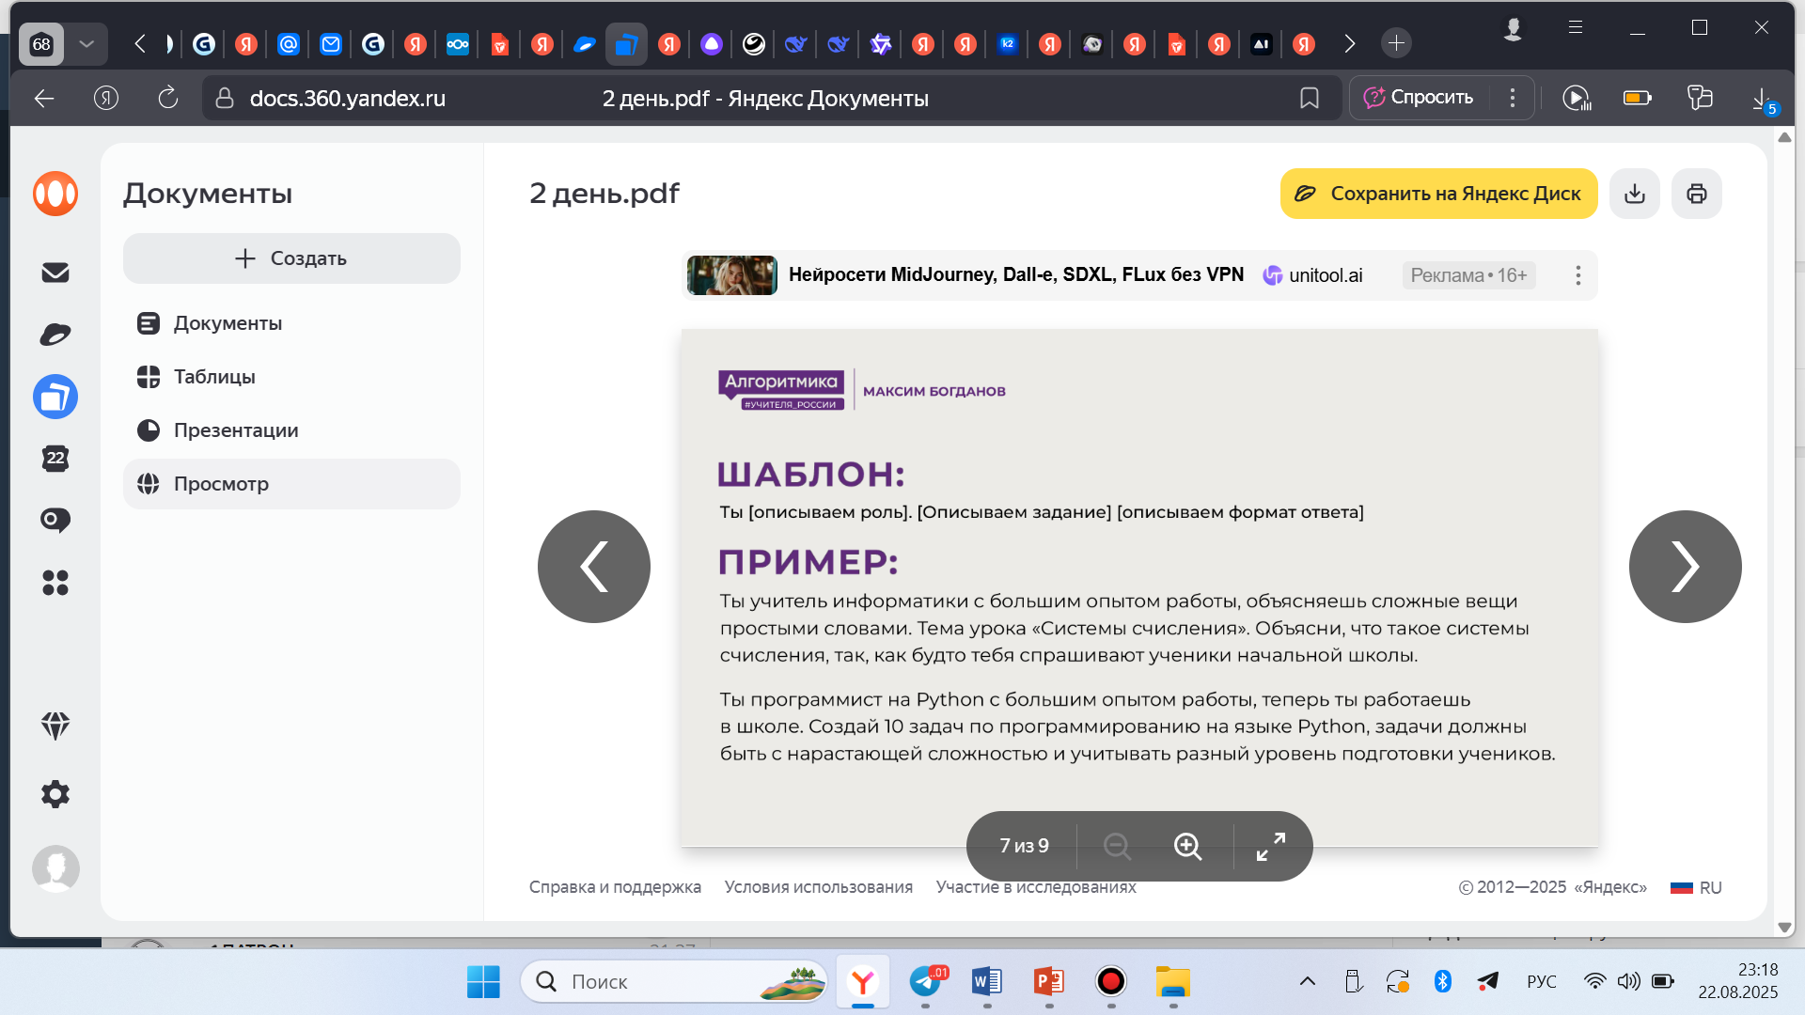
Искусство Промптинга:ПРАВИЛО ЧЕТВЁРКИ
ПРОМПТ - это это запрос, команда или набор инструкций, которые пользователь передаёт нейросети или другой программе с искусственным интеллектом для выполнения определённой задачи.
1. Контекст/Роль
1
Опишите поведение модели: "Ты методист...", "Ты учитель физики..."
2. Задание/Вопрос
2
Задание или вопрос, в соответствии с которым модель сформирует ответ.
3. Форма ответа
3
Как должен быть представлен ответ: "Ответ подготовь в виде списка...", "….в виде таблицы..."
4. Требования к ответу
4
Дополнительные условия:
"В ответе не используй специальные термины"

Slide 10
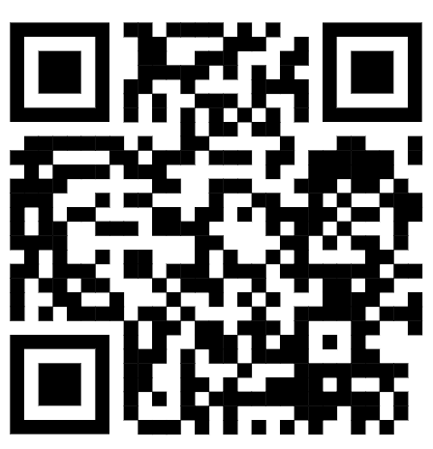
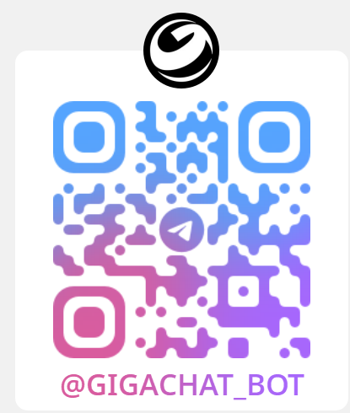
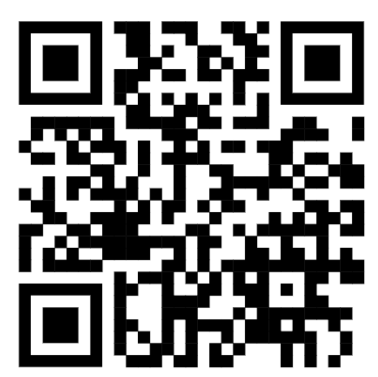

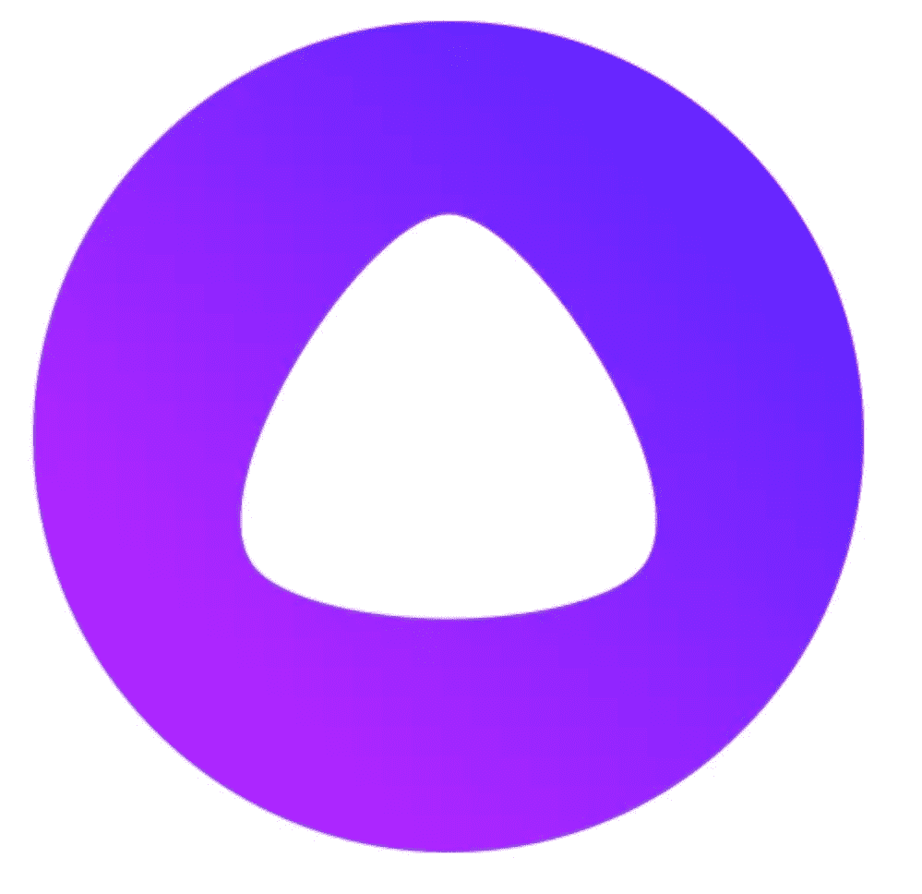
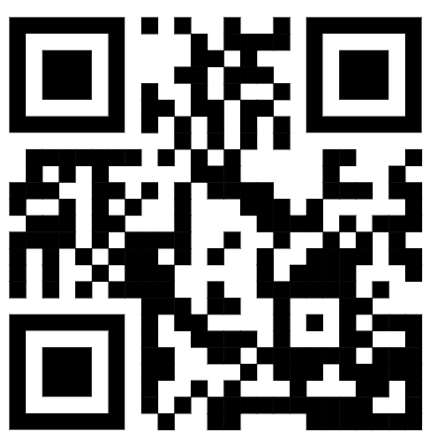
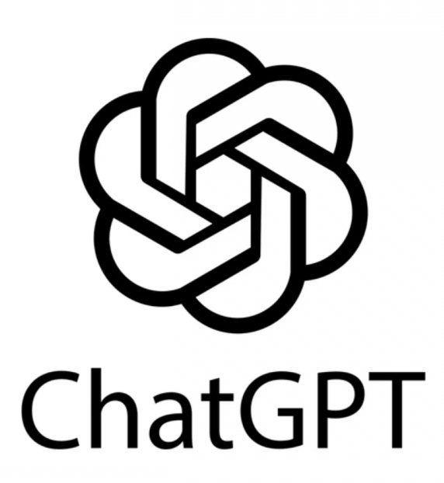
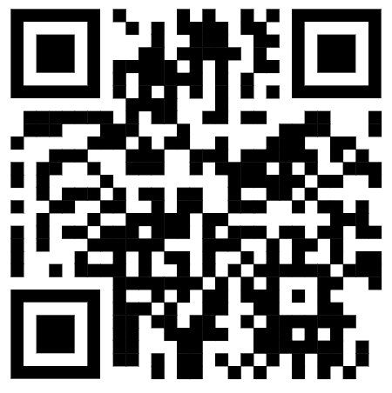
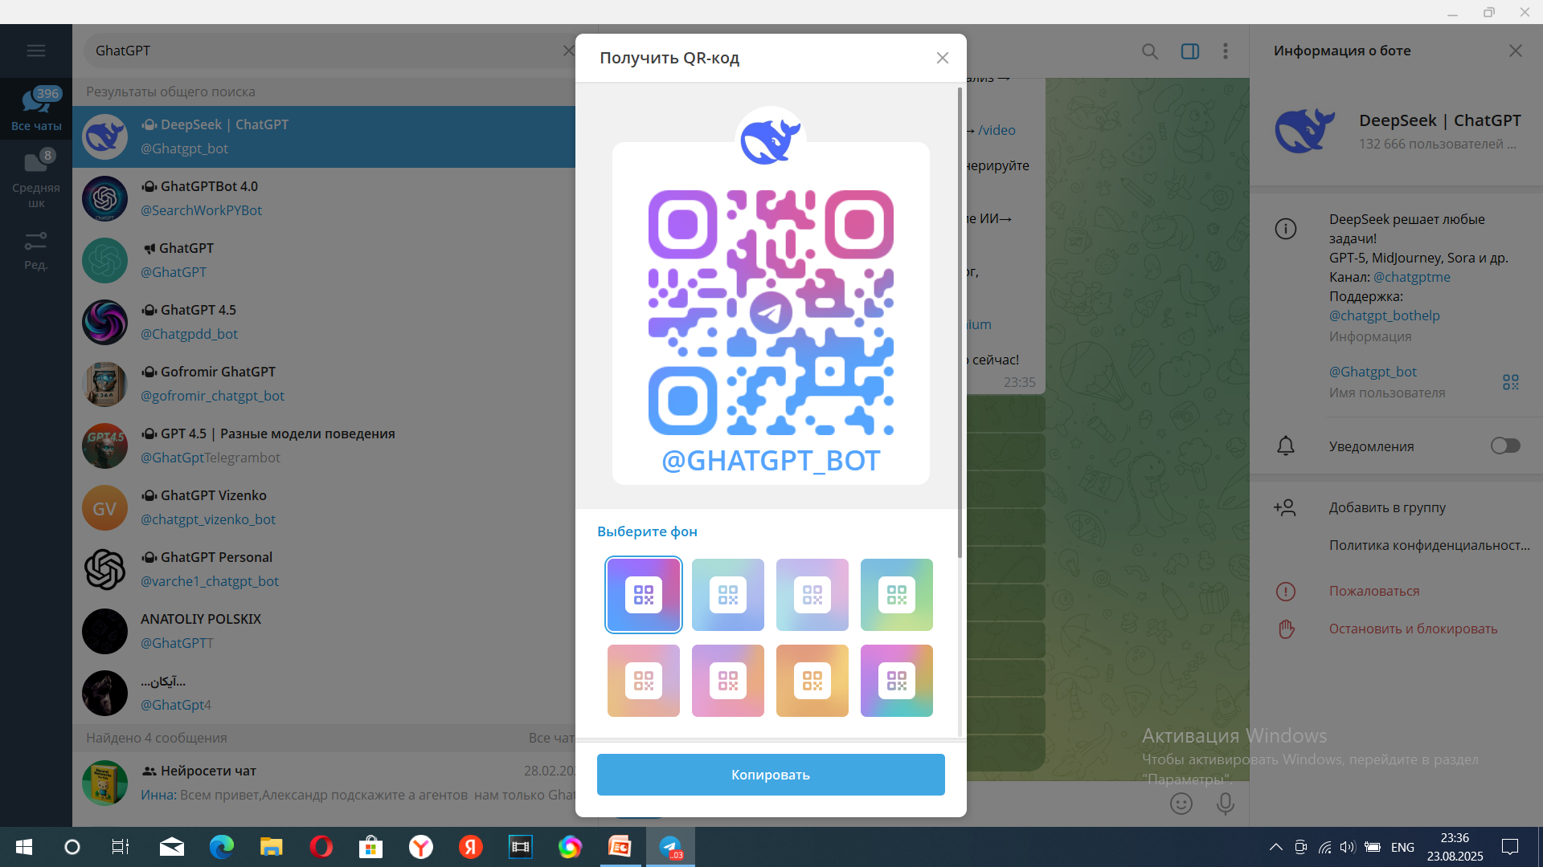
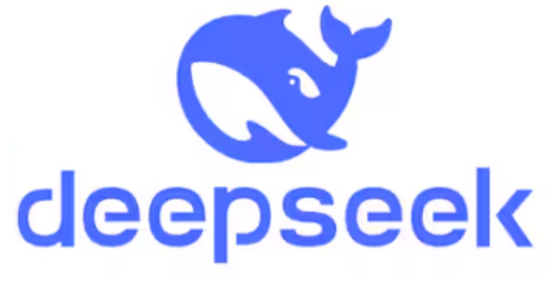
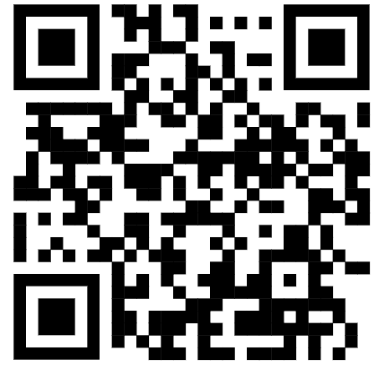
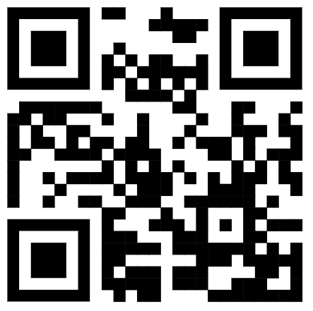

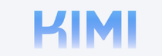
Популярные текстовые нейросети
Можно начинать работать без регистрации
GigaChat
Алиса
От «Сбера», бесплатный аналог ChatGPT, работает без VPN. Универсальная модель: текст, голос, изображения, видео, музыка.
Виртуальный голосовой помощник от «Яндекс», работает без VPN. Есть платная подписка для расширенных ответов.
ChatGPT
DeepSeek
(OpenAI / Microsoft) Требует VPN. Пишет тексты, генерирует идеи, работает с картинками и таблицами.
Китайская нейросеть, которая знает русский язык, но хуже. Есть платный режим.
Можно начинать работать без регистрации
Можно начинать работать без регистрации

Slide 11
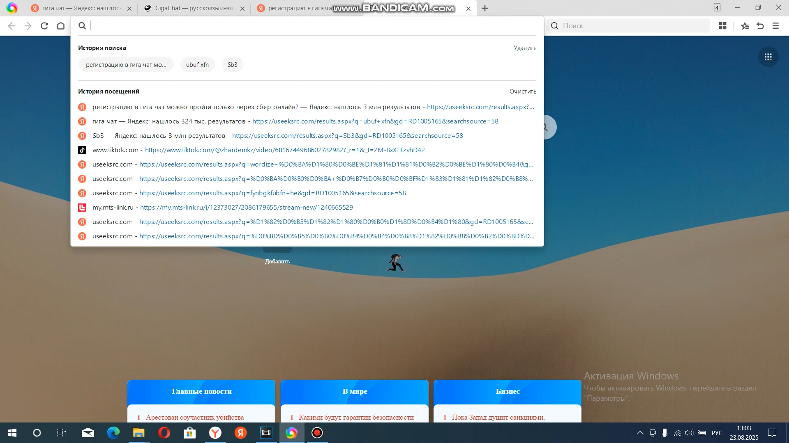

Slide 12
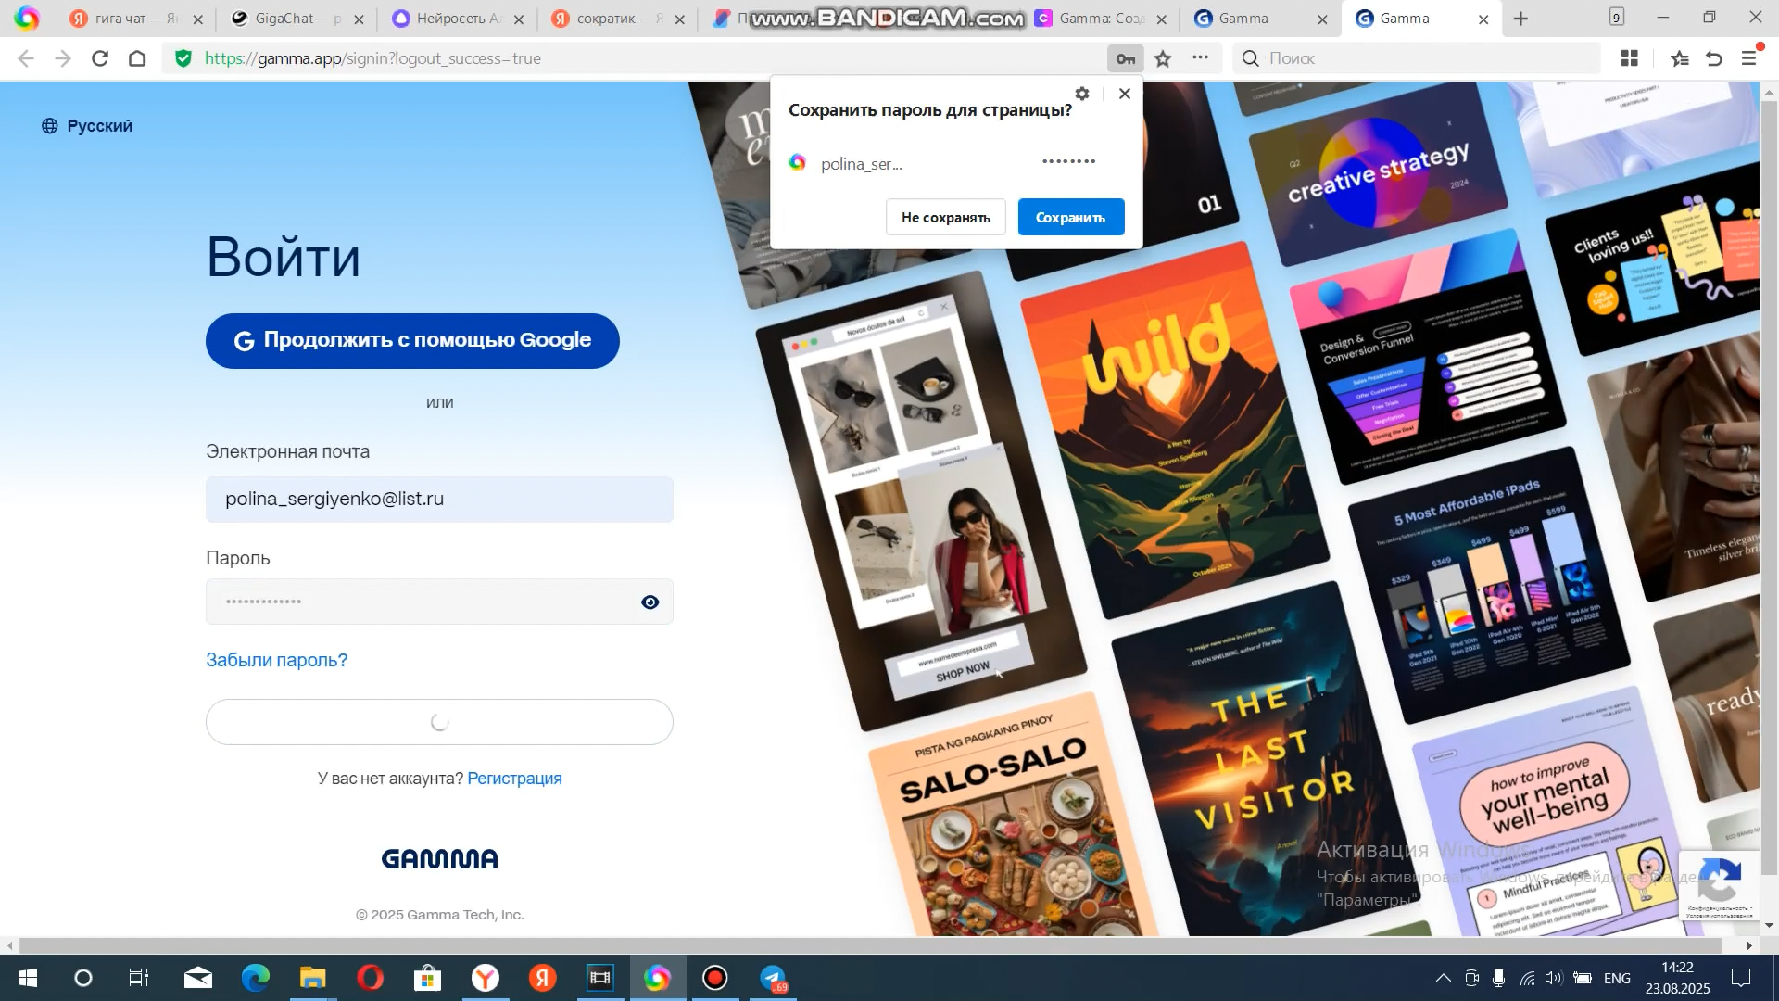
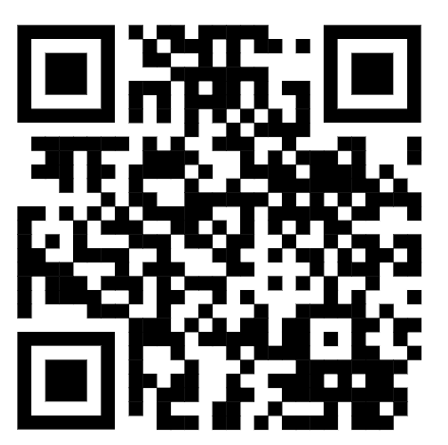
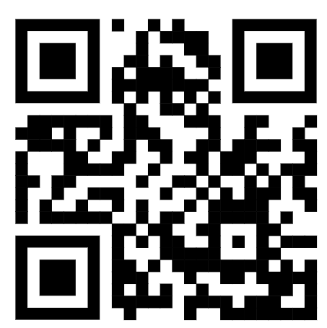
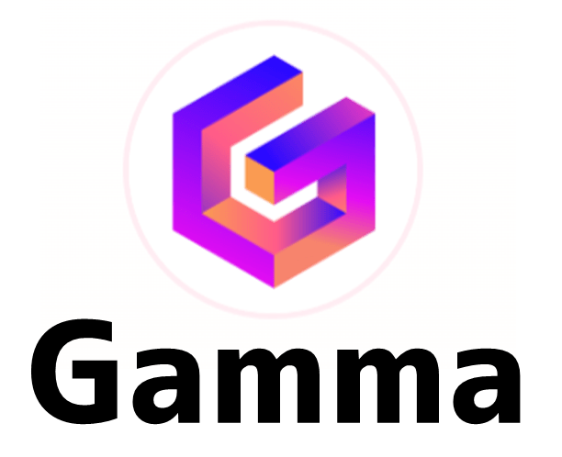
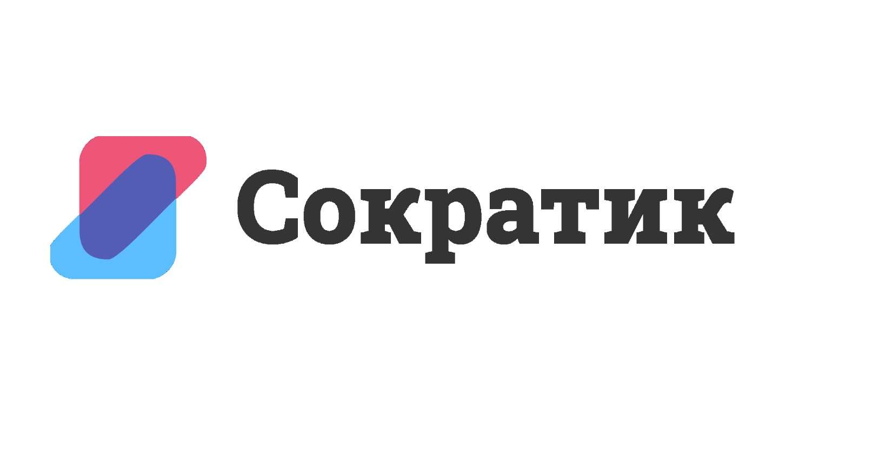
Нейросети для генерации презентаций

Slide 13
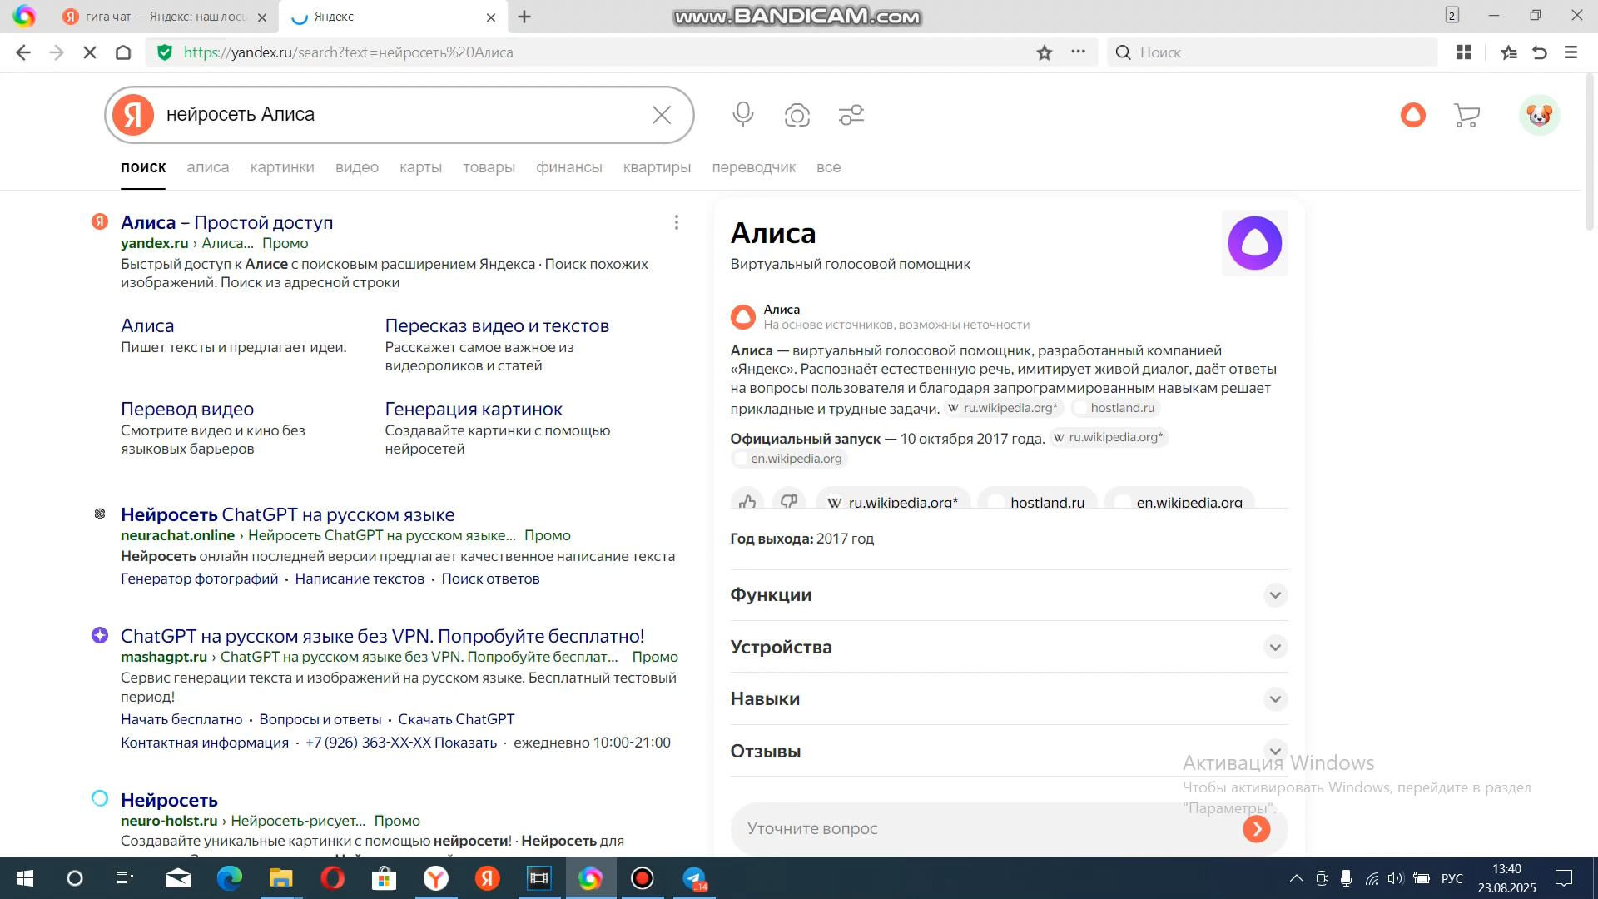

Slide 14
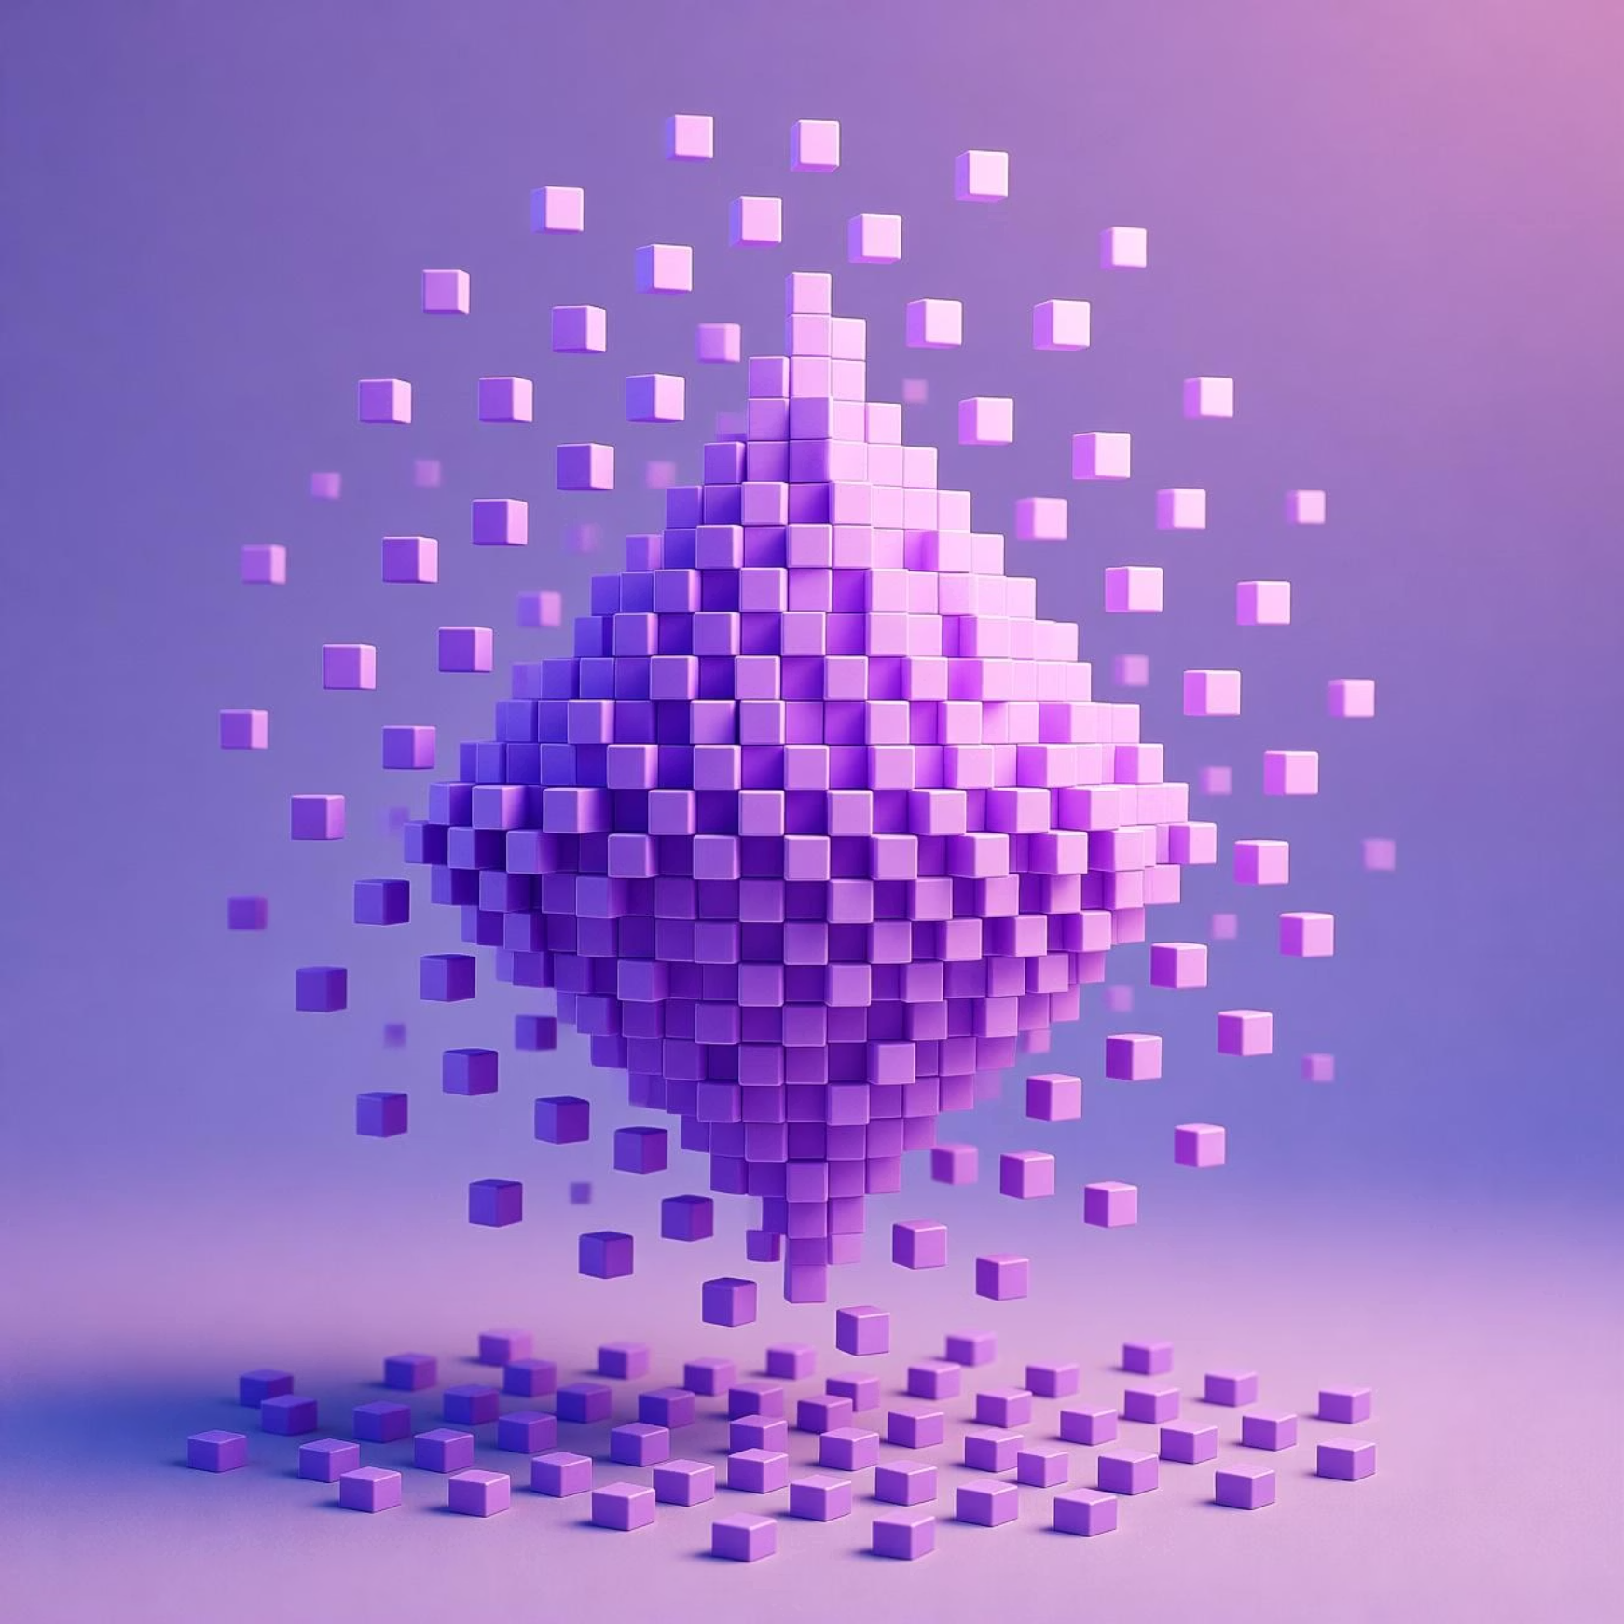
Генерация изображений и видео: ПРИНЦИП ДИФФУЗИИ
Нейросети для создания изображений и видео работают по принципу
диффузии:
Нейросеть "разбивает" изображения на шум (хаотичный набор пикселей).
Она учится понимать, как пиксели строят изображение.
Затем нейросеть восстанавливает изображение из хаотичного набора пикселей.
Популярные Нейросети:
Изображения:
Видео:
Kandinsky, YandexART (Шедеврум), Sora, Recraft.
KlingAI, Pika Labs, Veo, Sora, GPTunneL (универсальная).

Slide 15
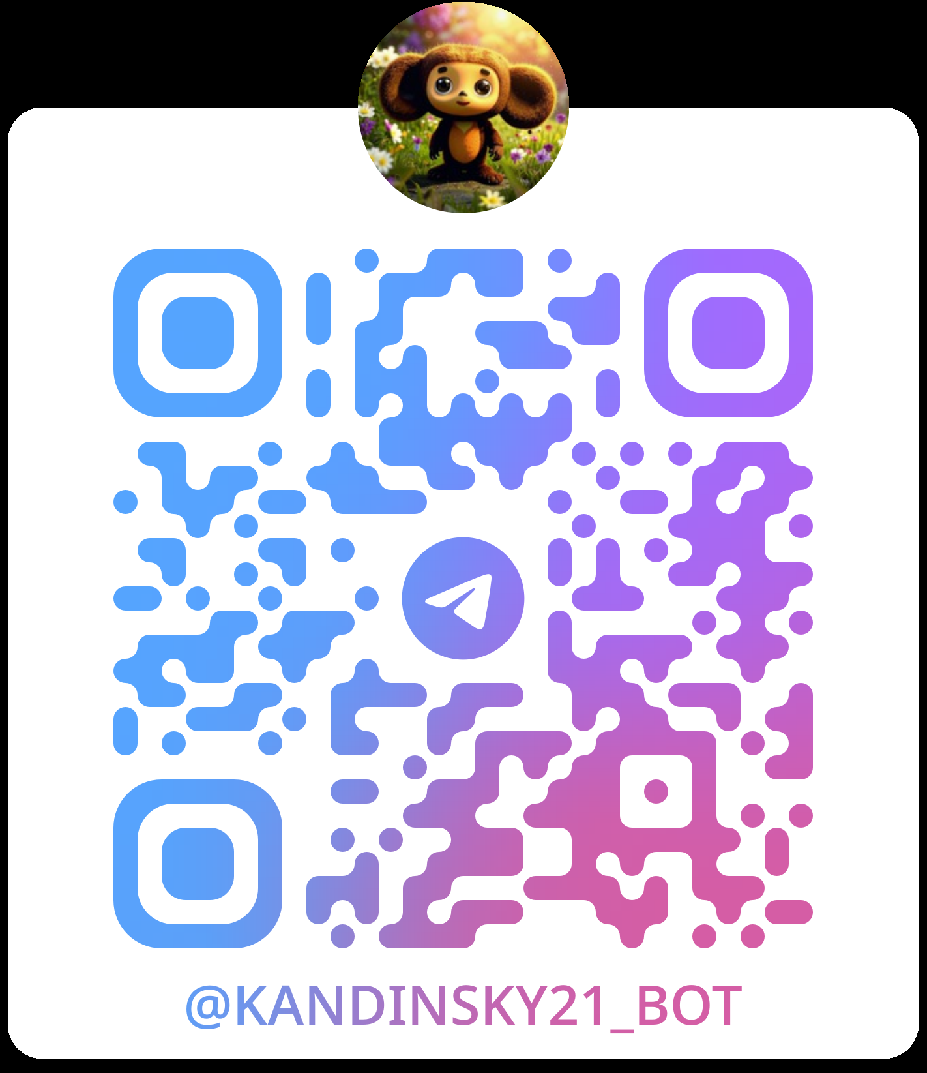
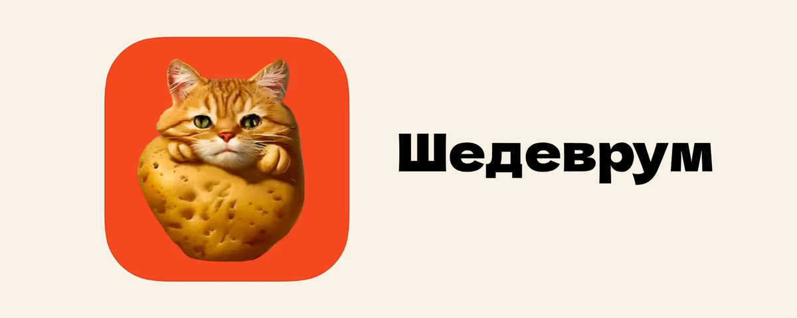


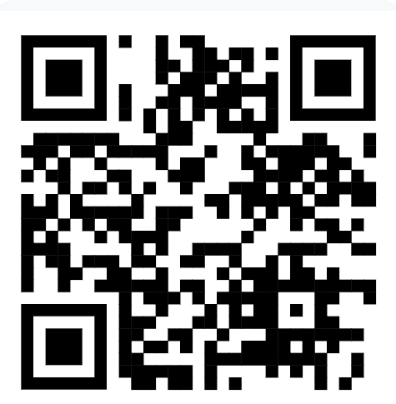
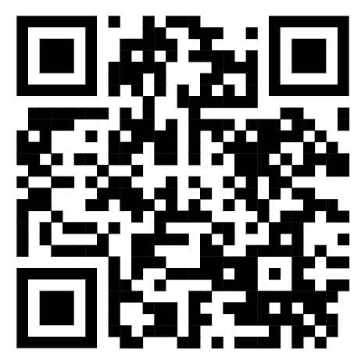
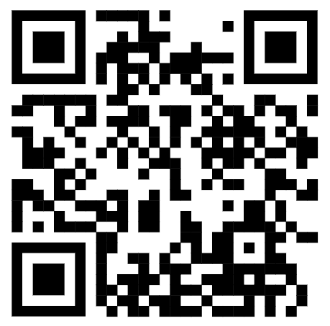
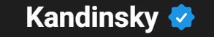
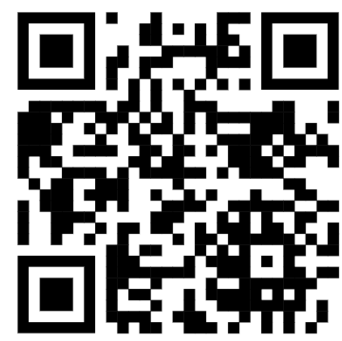
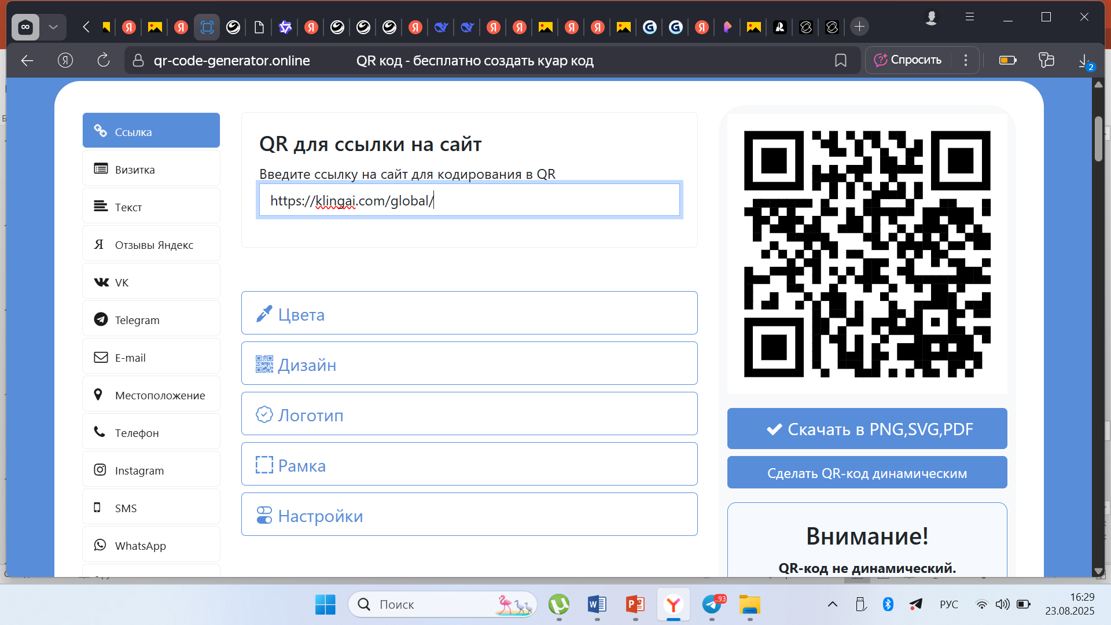
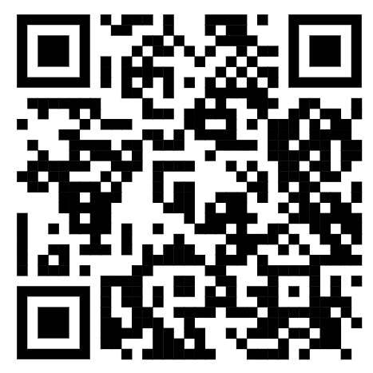
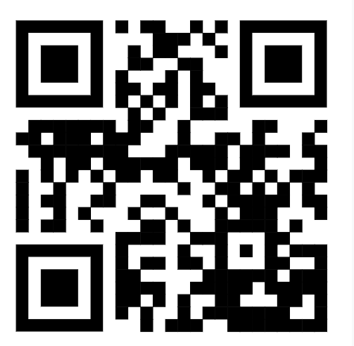
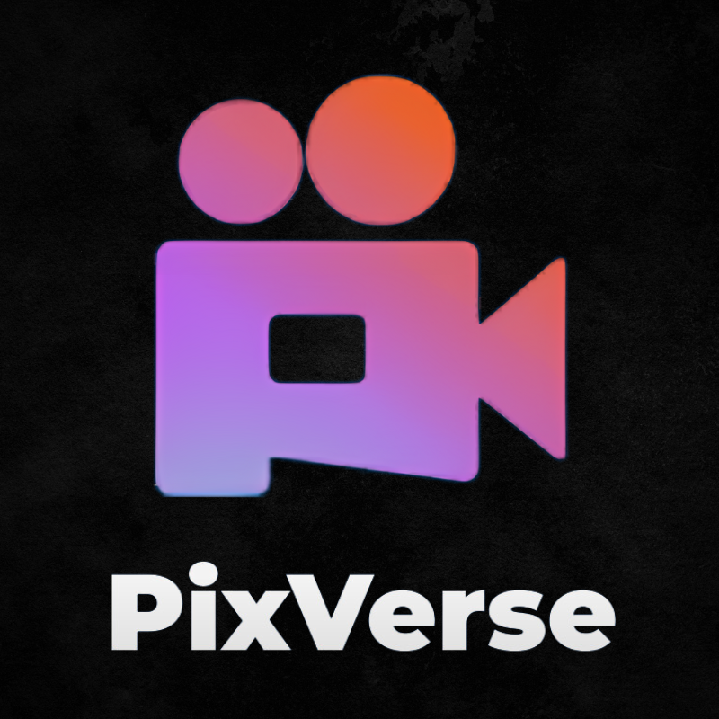

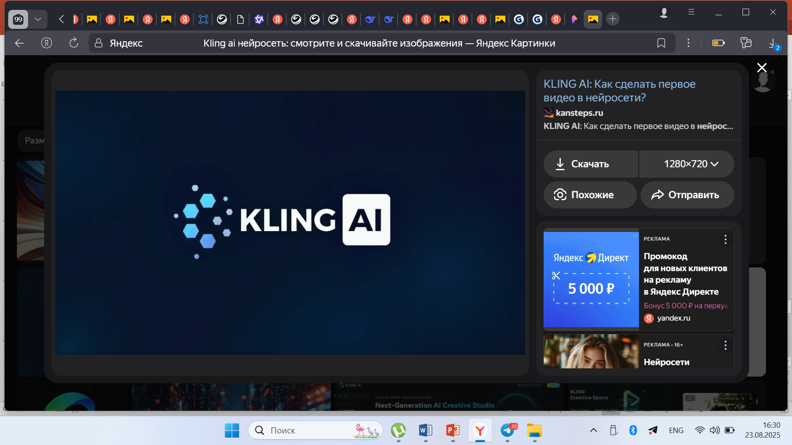
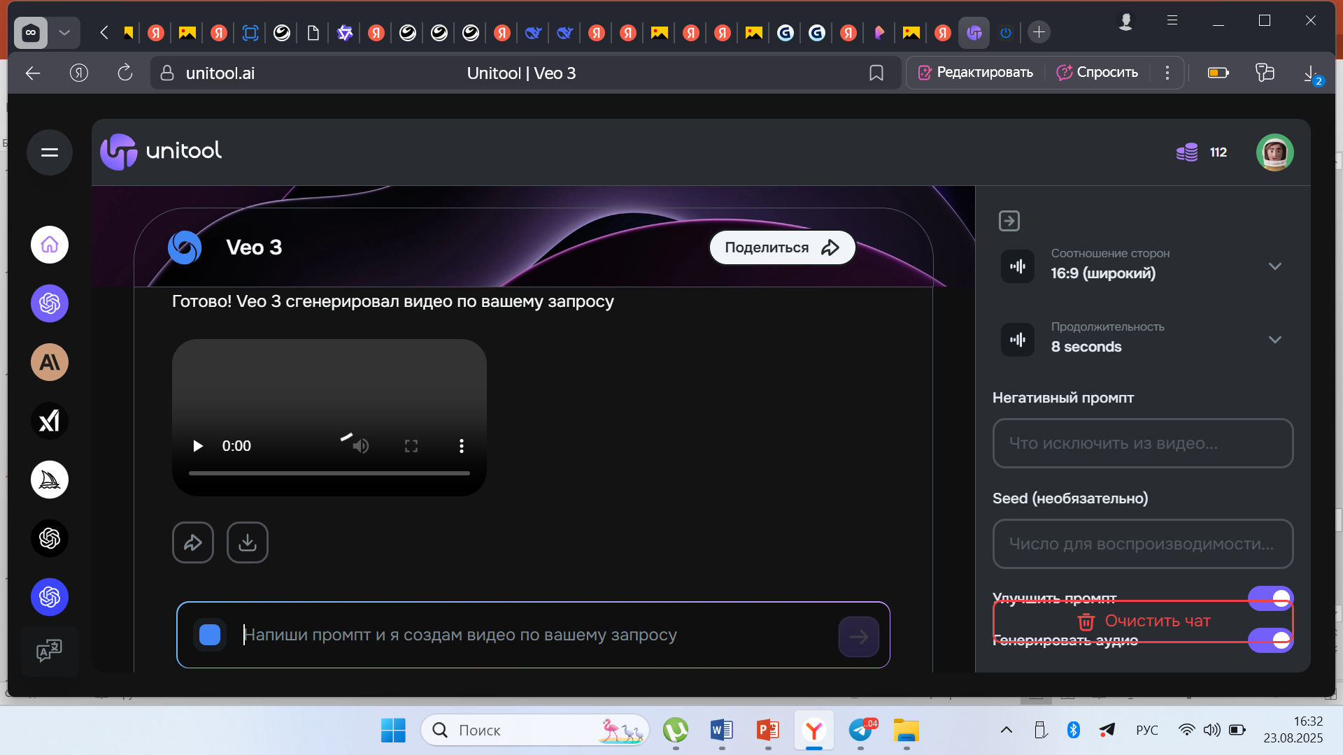
Нейросети для генерации изображений и видео
ИЗОБРАЖЕНИЯ
Зарубежные нейросети, но работают без ВПН
Универсальная нейросеть:
Изображения
Музыка
Видео
ВИДЕО
GPTunnel

Slide 16
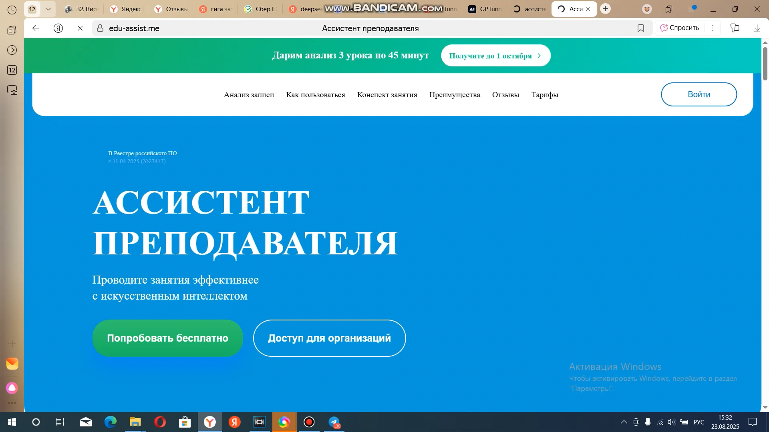
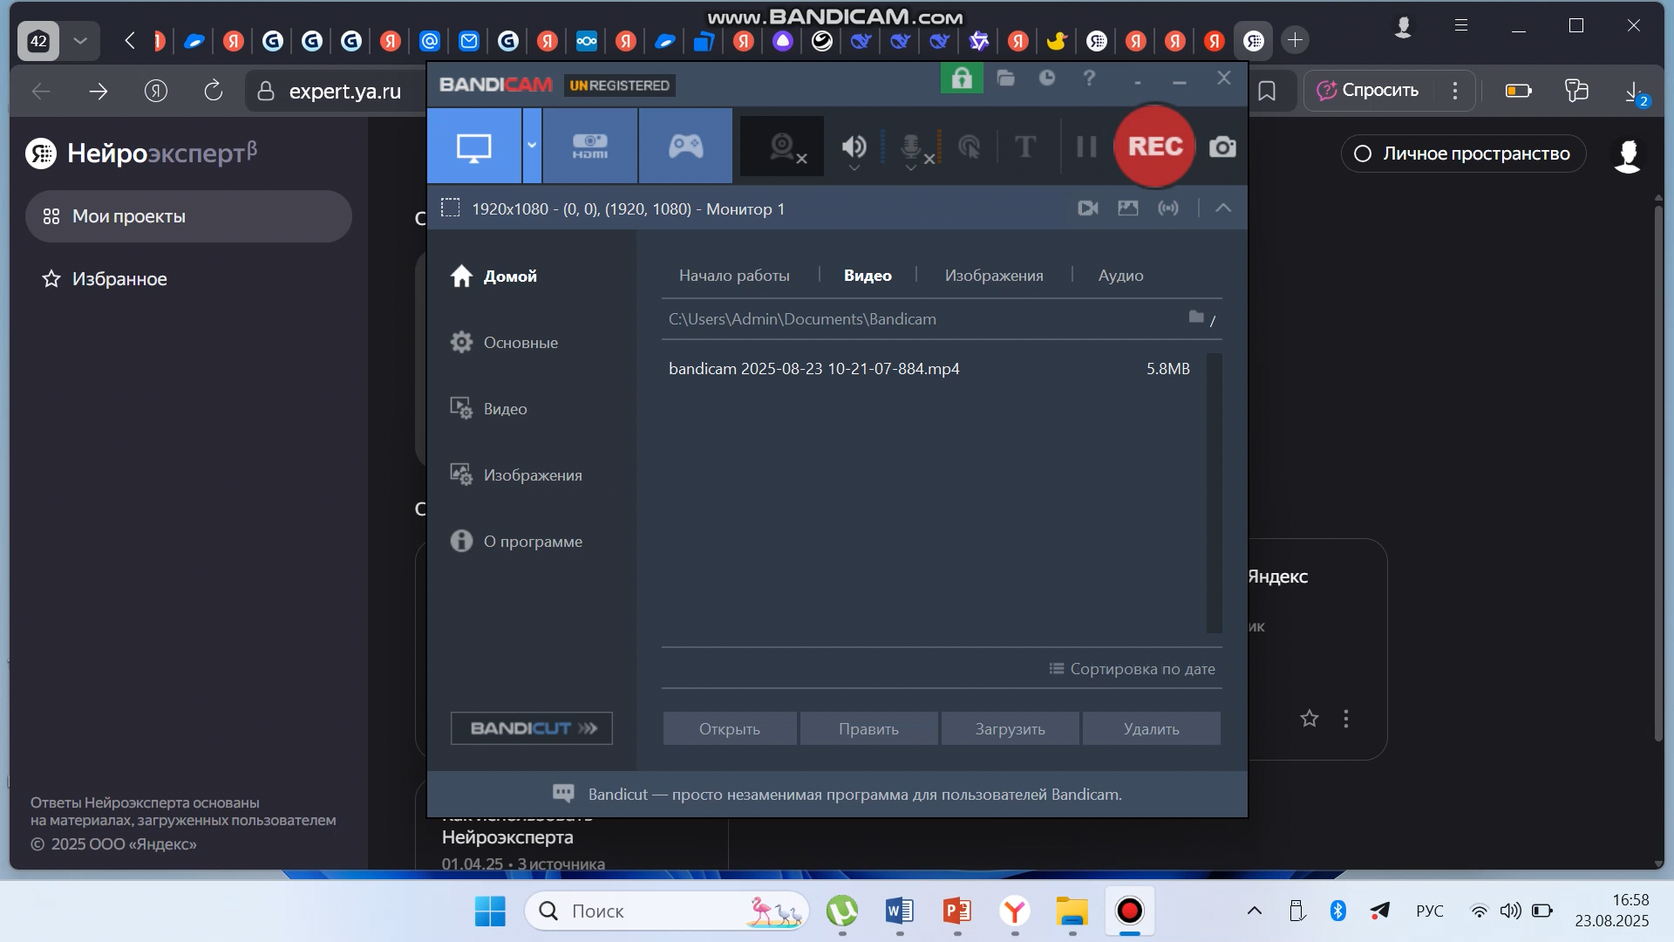

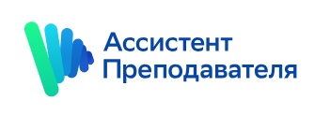
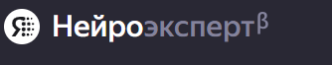
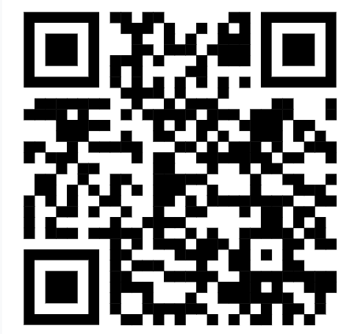
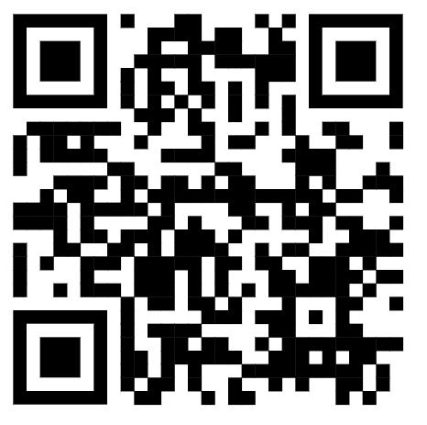
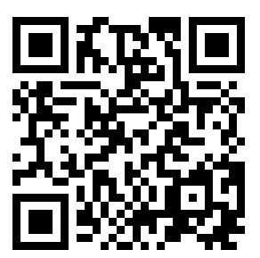
Сервисы на основе нейросетей
1
2
Для образования
Для работы с документами
Magic School (планы уроков, тесты, презентации),
Ассистент преподавателя (анализ занятий, методические рекомендации).
НейроЭксперт - нейросеть, которая разберется в Ваших файлах и ссылках.
3

Slide 17


Slide 18
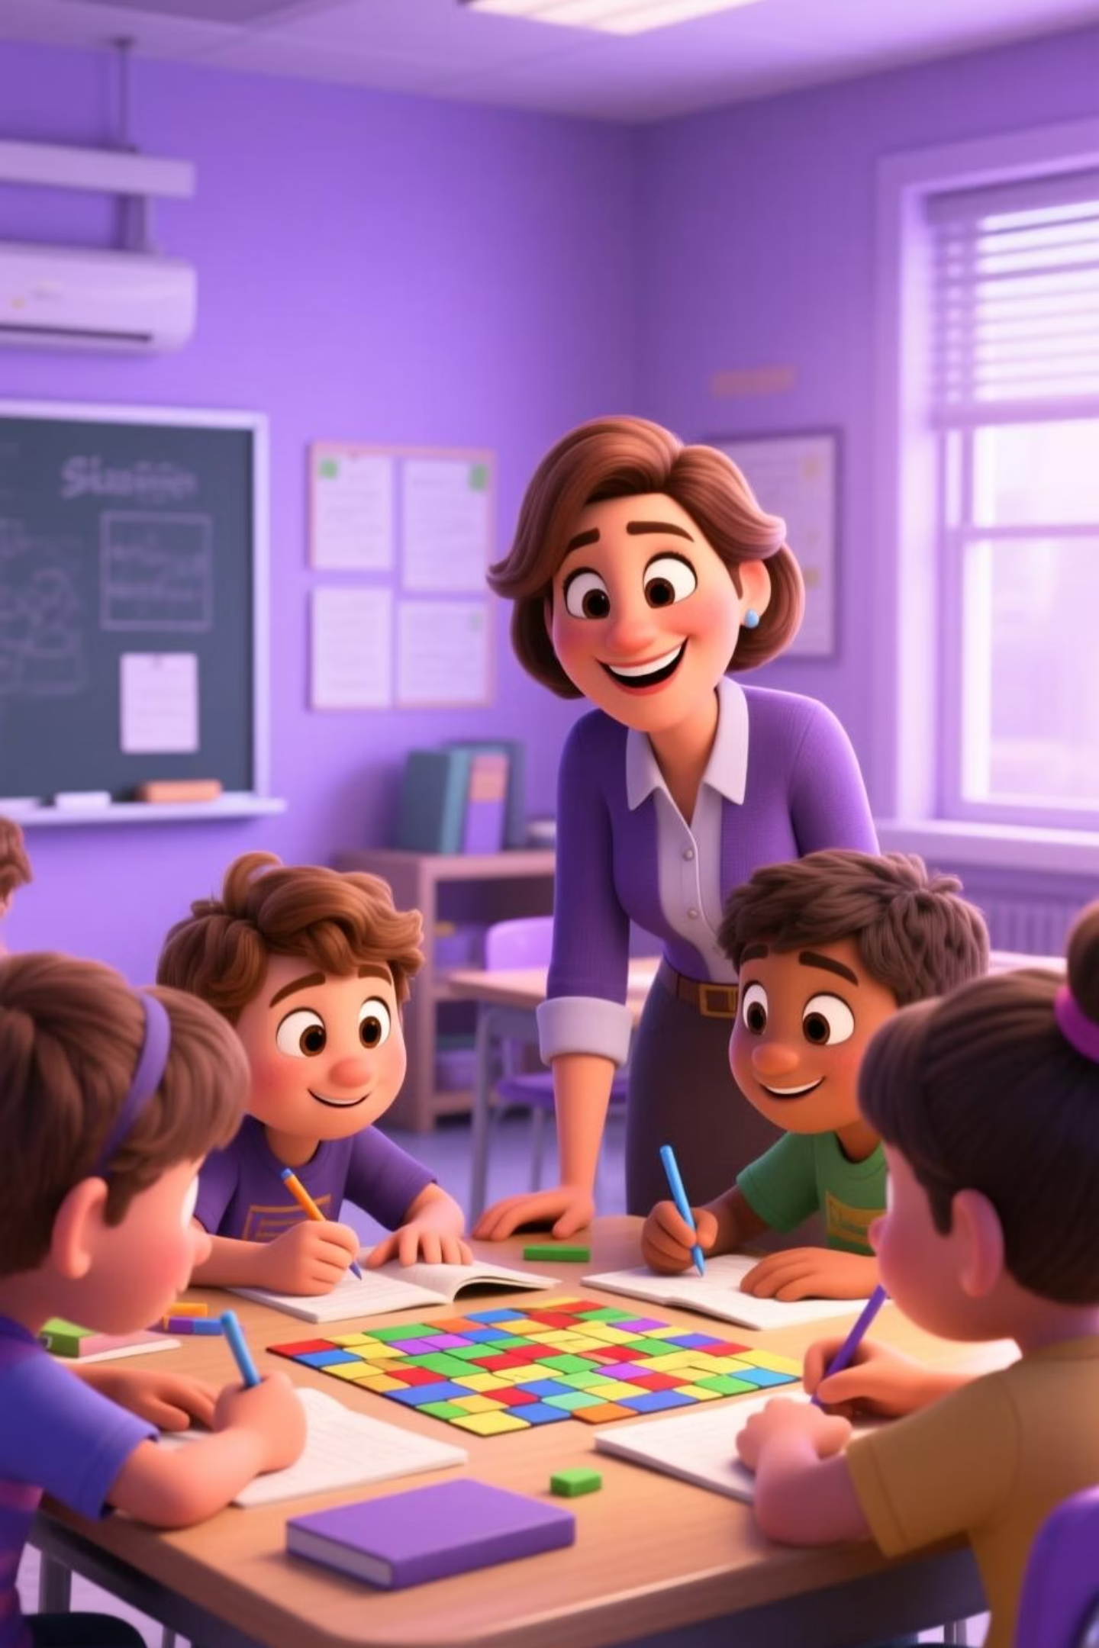


Заключение
Надеюсь, полученные знания будут успешно применимы на практике и помогут Вам в профессиональной деятельности. Помните, что каждый новый шаг должен начинаться с веры в себя.
Канал в телеграмме «НейроУчитель»
Буду рада помочь Вам!

Slide 19
Спасибо за внимание!

